Slide 1
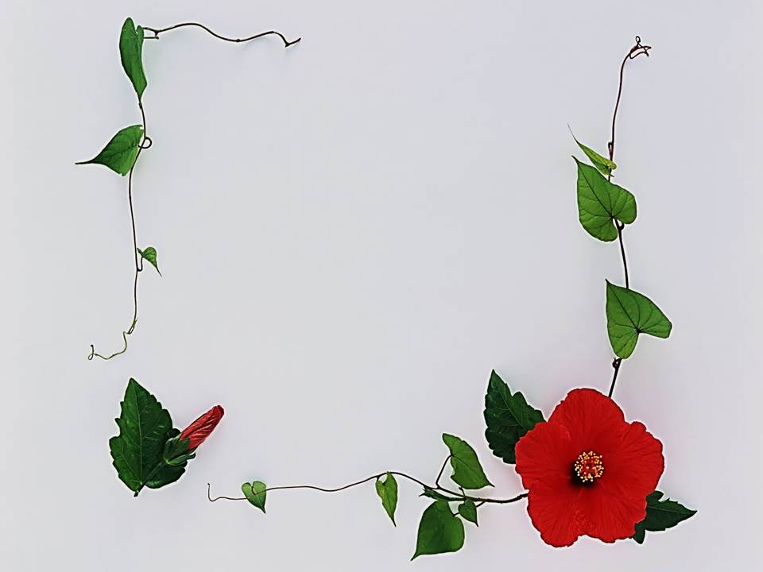
Nossas paixões humanas
Apresentando
Norma Aparecida Silveira de Moraes
Divulgação
Norma Experimentais Poéticos Slides
www.sergrasan.com

Slide 2
A alma humana é cheia de contrastes, indecisões e visa o prazer mais extrínseco e muitas nem cultivam o deleite intrínseco, aquele que dura, que se chama plenitude e felicidade.

Slide 3
Por incrível que possa parecer, há um tipo de êxtase que só encontramos quando estamos rezando, uma emoção diferente de tudo, em uma viagem psíquica extraordinária.

Slide 4
Nossa vida intrínseca e extrínseca caminham lado a lado, mesmo sendo nós seres de completude física, com a alma presa, cativa no corpo. A alma é livre, mas precisa cumprir a missão de vida

Slide 5
terrena com todas as lutas diárias. É por isso que temos as paixões mundanas, muitas das quais até que ajudam na motivação e esperança de projetos realizações de vida.

Slide 6
Nossos sonhos vão embalando os dias, que vamos tecendo com a agulha do tempo, cada conquista fica um sentimento bom, mas o ser humano quer sempre mais, muitos, ao invés de manter e aproveitar cada conquista, se esquecem disso

Slide 7
e os sonhos se tornam gananciosos, sendo assim, a pessoa já não vive em plenitude e passa a ser escrava de conquistar cada vez mais e mais, numa louca corrida mundana em prol de bens materiais. Lutam tanto que esquecem que tem alma, missão e contas a prestar um dia.

Slide 8
A vida se transforma num grande novelo, muitas vezes sem cor ou serventia. Tudo o que é demais também perde o verdadeiro sentido. A pessoa se perde num emaranhado de fios, a não ser que saiba usar muito bem esses fios em prol de fazer o bem,

Slide 9
encontrando também a cor e o sentido da vida. Quem tem mais pode dar mais, fazer mais, construir mais. E até ter um belo cálice de felicidade sem o gosto amargo da bebida estragada, podendo construir belos novelos de sabedoria

Slide 10
Assim podemos transformar nossas vidas mundanas aliadas a vida espiritual e ser muito feliz e verdadeiramente realizados, quando buscamos e levamos a paz interior, o amor em nossas vidas, procurando sempre sermos justos e corretos, semeando flores em nossos caminhos de vida, ceifando as ervas daninhas,

Slide 11
mantendo a seara da vida bem limpa e saudável. Lembrando que somos mais emoções e espirituais do que matéria, somos eternos no jardim de Deus e que tudo o que é bem usado tem as bençãos Cósmicas.
_________________________
DIGA SEMPRE ESSE BELO MANTRA
EU SOU ABENÇOADA
EU SOU MUITO FELIZ
EU SOU MUITO GRATA
EU SOU...EU SOU...EU SOU
AMÉM
___________________________________

Slide 12
Nossas paixões humanas
Apresentação e texto reflexivo
Norma Aparecida Silveira de Moraes
Música: Eduardo Lages; como é grande o meu amor por você
Divulgação
www.normasilveiramoraes.recantodasletras.com.br
Norma Natureza Slides
Norma Silveira Moraes Slides
Norma Experimentais Poéticos Slides
www.sergrasan.com

